Slide 1
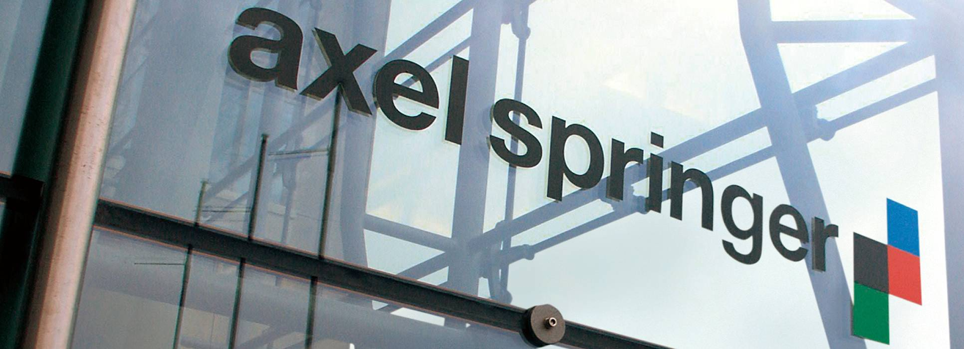
Disruptive Entwicklungen durch Digitalisierung
Auswirkungen auf Printmedien und Kommunikation
Ulrich Schmitz, CTO Electronic Media Division, Axel Springer AG Berlin
Münchner Kreis, 16. Juni 2010

Slide 2



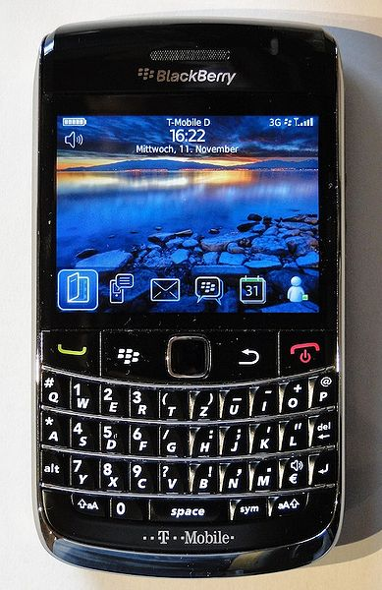


Lean back
19th 20th 21th
century
Lean forward
Notes:
Aussage –
Zeitungen seit 150 Jahren unverändertes Businessmodell auf Papier;
Medien springen Mitte der 90ger mit PC erstmalig auf Büroschiene und damit in die Lean-Forward-Welt
Dort gelten eigene Gesetze:
Reichweite: Wir kommen vom Mental Bookmarking stehen im Wettbewerb mit Search-betrieben Sites
Produkt: Wir kommen traditionelle vom handwerklichen Produkt und stehen im Wettbewerb mit automatisierter Produktion

Slide 3
Digitalisierung 1. Stufe – Von Print zu Online
Wegfall der Vertriebserlöse
Wegfall der Alleinstellung für Inhalte z.B. durch User Generated Content
Neuer Wettbewerb um Reichweite z.B. durch Marktplätze, Suchmaschinen und Social Networks
Monetarisierung der Reichweite zunehmend erfolgsbasiert auf insgesamt niedrigerem Niveau
3
16. Juni 2010

Slide 4



Klassische Medien und Social Networks
Unique Visitors (Deutschland, in Mio.)
Monatliche Nutzungszeit (Deutschland, in Min.)
Quelle: comscore
4

Slide 5
Digitalisierung 1. Stufe – Von Print zu Online
Wegfall der Vertriebserlöse
Wegfall der Alleinstellung für Inhalte z.B. durch User Generated Content
Neuer Wettbewerb um Reichweite z.B. durch Marktplätze, Suchmaschinen und Social Networks
Monetarisierung der Reichweite zunehmend erfolgsbasiert auf insgesamt niedrigerem Niveau
Zwischenfazit
Hochprofitable transaktionsbasierte Geschäftsmodelle
Hohe Reichweiten in den Bereichen Inhalte und Communities
Kurze Nutzungszeiten für Konsum, lange für Kommunikation
Unzureichende Monetarisierung von redaktionellen Inhalten durch Werbeerlöse
5
16. Juni 2010

Slide 6
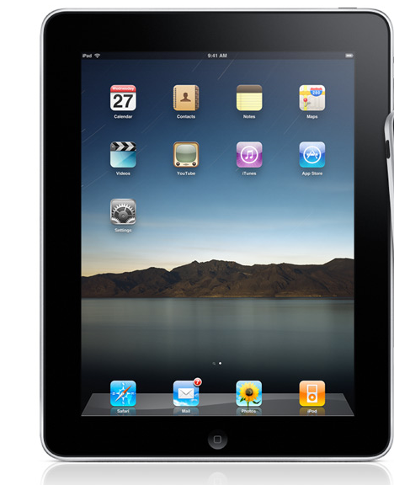
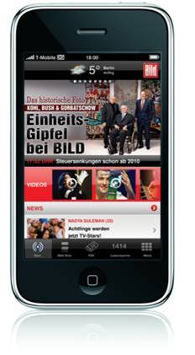
Lean back
19th 20th 21th
century
Lean forward
Notes:
Aussage –
Medien springen 2008 mit iPhone und 2010 mit Tablet (teilweise) wieder zurück

Slide 7
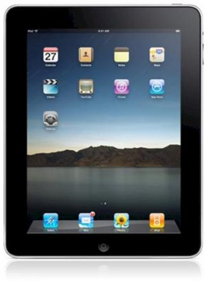
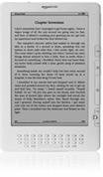
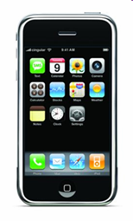

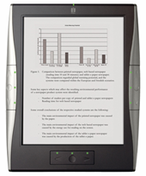
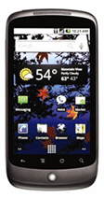

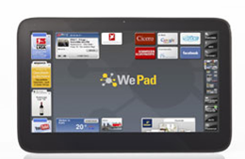
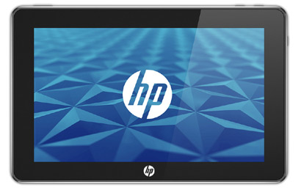
Digitalisierung 2. Stufe – Dedizierte (mobile) Geräte
Schrittmacher
Schrittmacher
Schrittmacher
Tablets
eReader
Handys / Smartphones
iPhone
iPad
Kindle (Amazon)
Alternativen
Alternativen
Alternativen
uvm.
uvm.
Nexus One
(Google)
Palm Pre
WeTab
hp Slate
Sony
(Thalia)
iRex
7

Slide 8
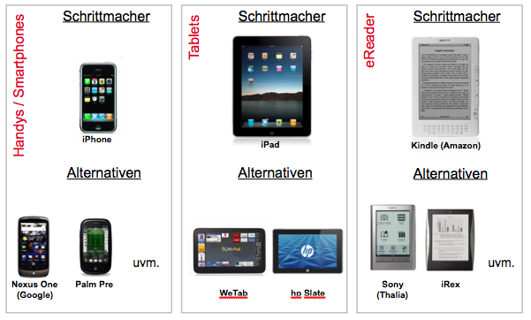
Digitalisierung 2. Stufe – Dedizierte (mobile) Geräte
Was ist neu?
Bedienung/User Interface
App-Ökonomie
Persönliche Geräte
Always online
Flexible Nutzungssituationen
Chance für bezahlte redaktionelle Angebote
8

Slide 9
iPhone war/ist erste relevante Medien-Plattform
Marktanteil
Smartphones¹⁾
Marktanteile
Mobile Web Browsing²⁾
Zahlungsbereitschaft³⁾
iPhone
14,4%
sonstige
18,8%
14,4%
sonstige
18,7%
18,8%
Java ME
8,1%
RIM (Blackberry)
19,9%
19,9%
Android
8,4%
iPhone
64,8%
Symbian (Nokia)
46,9%
46,9%
iPhone 57%
RIM 33%
Android 16%
¹⁾ nach Abverkaufszahlen 2009, Quelle: Gartner ²⁾ 03/10; Quelle: Market Share ³⁾ Quelle: mplayit 03/10
9

Slide 10

Auftakt: iPhone-Apps / mobile Applikationen
Seit Ende 2009 sind Apps von WELT und BILD für das iPhone verfügbar
multimediale Aufbereitung, Personalisierbarkeit, Sport-Ticker, Push-Services etc.
pdf-Versionen am Vorabend
Bereits mehr als 170.000 Käufe
3,99 €/m
4,99 €/m
Preisangaben jeweils inkl. pdf; BILD ohne pdf: 1,59 €; WELT ohne pdf: 2,99 €; BILD Einführungspreis: 0,79 €; WELT Einführungspreis: 1,59 €
10
16. Juni 2010

Slide 11
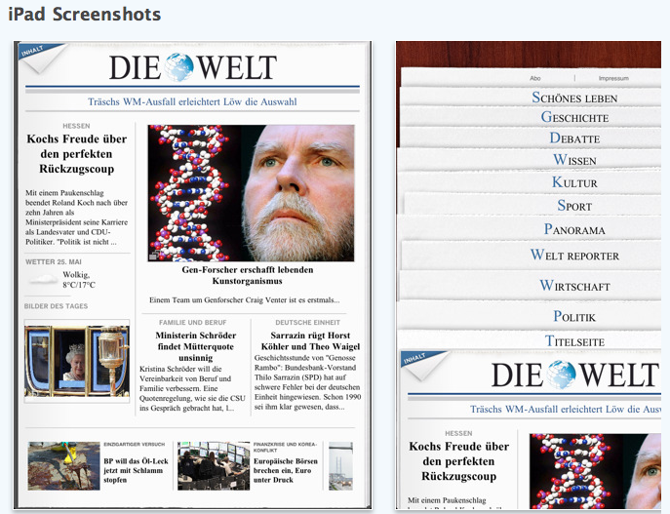

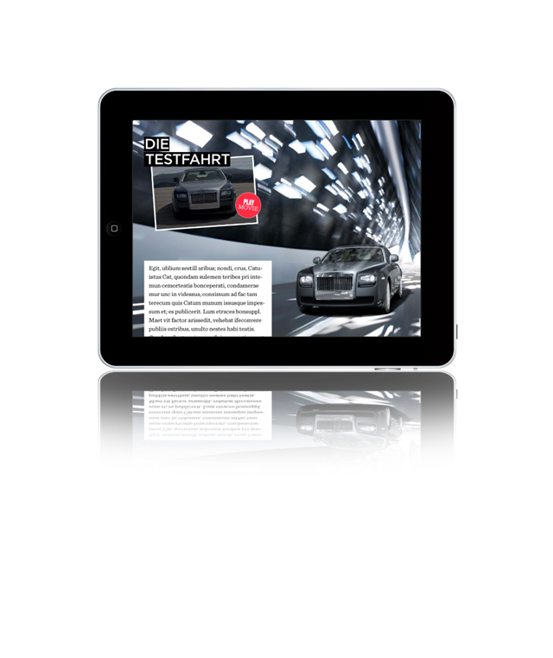
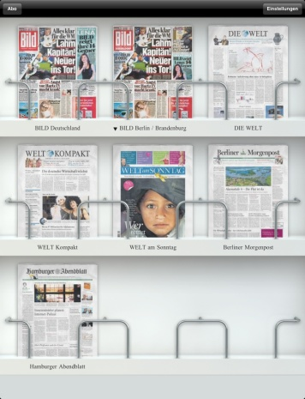
Weiterentwicklung: Neue Medienvarianten (zunächst) für das iPad
Print als PDF
iKiosk
Dynamische Apps
Die Welt HD
Multimediale Magazine
The Iconist
Ab 0,79 €
11,99 €/m
4,99 €
Preisangaben: BILD Einzelausgabe iKiosk, WELT HD Monatsabo; The Iconist Einzelausgabe
11
16. Juni 2010

Slide 12


Slide 13
Digitalisierung 2. Stufe – Dedizierte (mobile) Geräte
Rückkehr der Medien zum Nutzer
Mehrwert durch mediale Aufbereitung bringt Vertriebserlöse zurück
Neue Werbemodelle möglich
Verschärfter Wettbewerb um die Reichweite durch Web+App
Neue Abhängigkeiten von Plattformen
Zwischenfazit
Positive erste Markterfahrungen
Verlagskompetenzen können voll eingebracht werden
Hohe Kosten durch fehlende Standards
Zunehmender Bandbreitenbedarf
13
16. Juni 2010

Slide 14
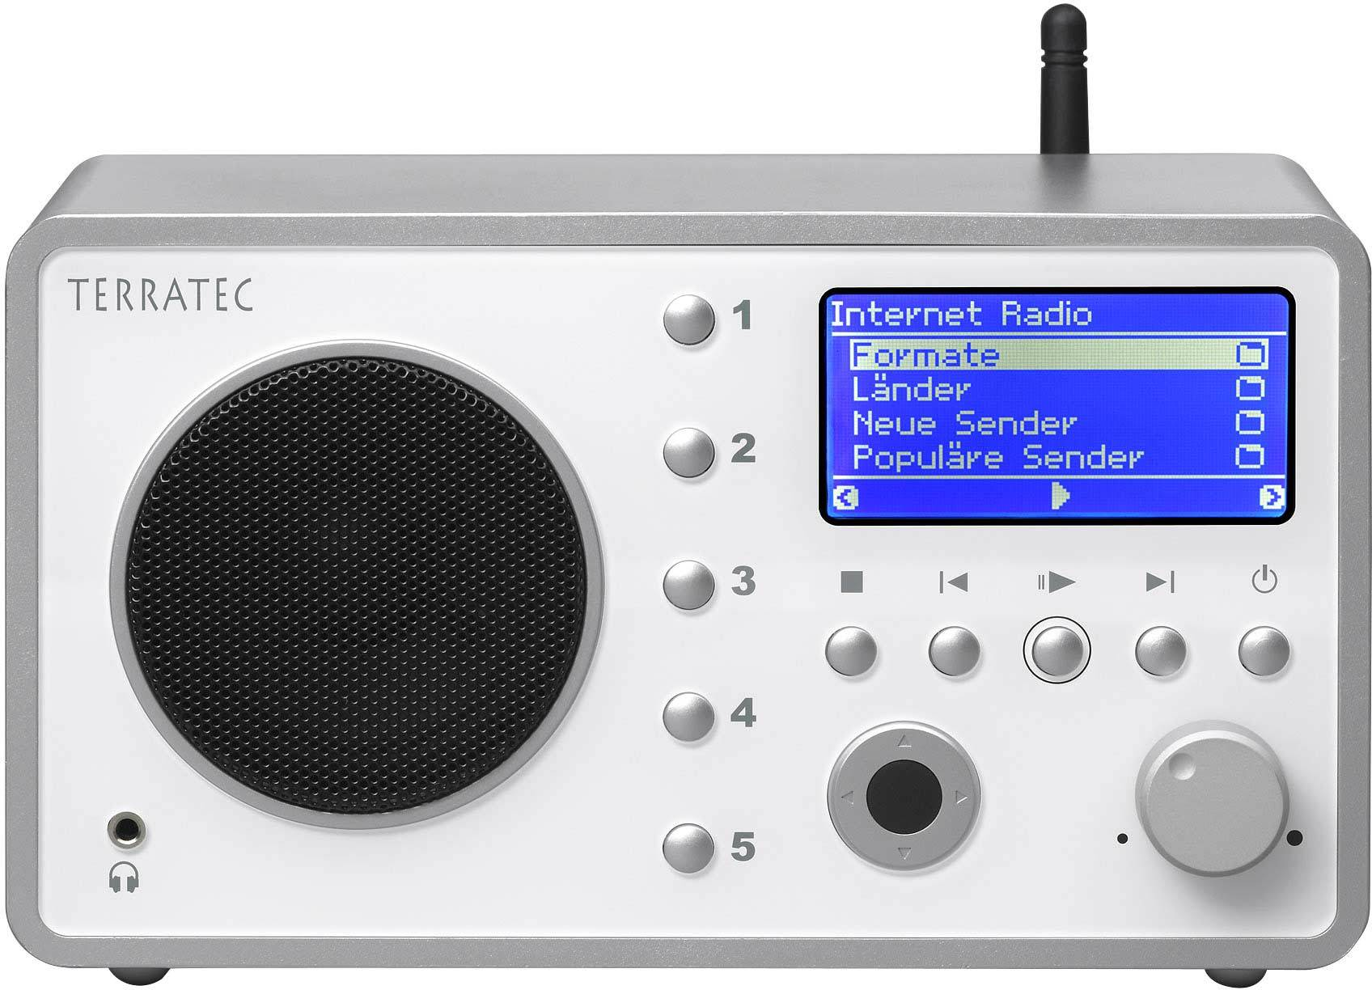
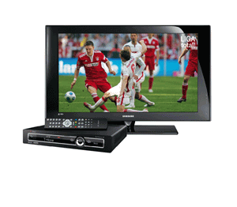
Lean back
19th 20th 21th
century
Lean forward
Notes:
Aussage –
Medien springen 2008 mit iPhone und 2010 mit Tablet (teilweise) wieder zurück
Medien werden ubiquitär:
IP-Radio Markt:
seit 2007 1,5 Mio Geräte (D)
Marktpotenzial:
Tchiboaktion – 30 Tsd Geräte in zwei Wochen
Sinkende Preise (unter 100 EUR), einfache Bedienung -> Geräte sind massentauglich!
Chancen:
Bisher noch keine Rückwärtsintegration der Hersteller (noch kein techn. Gatekeeping a la iTunes)
Noch keine Webradio-Leitmarken vorhanden
IP-TV
Kampf um den First Screen

Slide 15
Stichworte zum Ausblick
IP-Medien werden ubiquitär
Dedizierte Geräte und Angebote öffnen den Markt
Standards notwendig: Formate, Usability, Payment/Billing, ...
Pricing als immerwährende Herausforderung: Inhalte und Übertragung (Roaming!)
Soziale Netzwerke: Neue Kommunikationsformen
Social Media: Verknüpfung von Kommunikation und (redaktionellen) Inhalten
...
„Soziologische Zeitkonstante“ ist bestimmender Faktor
Status
15
16. Juni 2010

Slide 16
Disruptive Entwicklungen durch Digitalisierung
Auswirkungen auf Printmedien und Kommunikation
Ulrich Schmitz, CTO Electronic Media Division, Axel Springer AG Berlin
Münchner Kreis, 16. Juni 2010

Slide 17
Twitter-TV

Slide 18
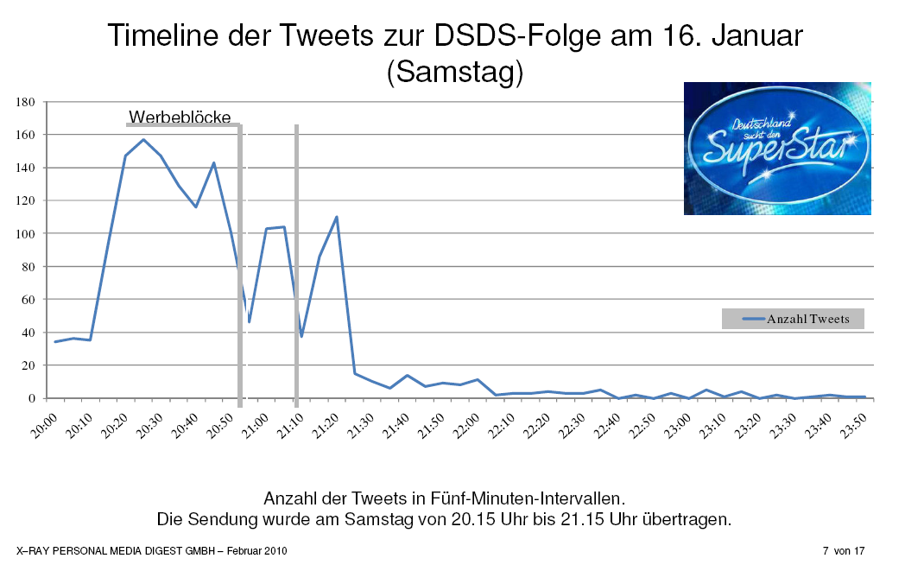
Twitter-TV: Bsp. DSDS

Slide 19
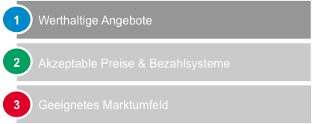
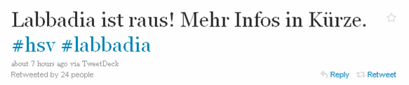
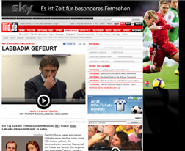
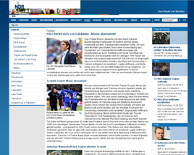
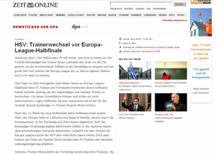
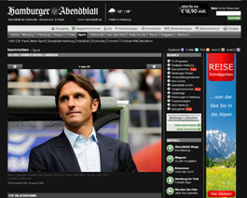
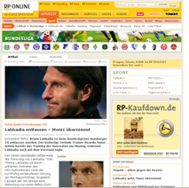
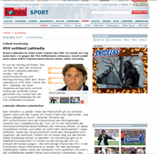
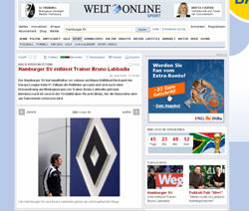


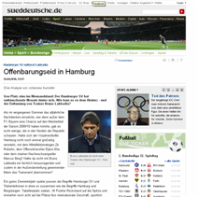
Web
26.04.2010, ca. 10:00 Uhr
Mopo.de, exklusiv via Twitter
26.04.2010, ca. 13:00 Uhr
Bild
NDR
Zeit
Abendblatt
RP
Focus
Welt
Berliner Kurier
Spiegel
Süddeutsche
etc.
→
Nachrichtenmeldungen sind keine exklusiven Inhalte mehr
19

Slide 20
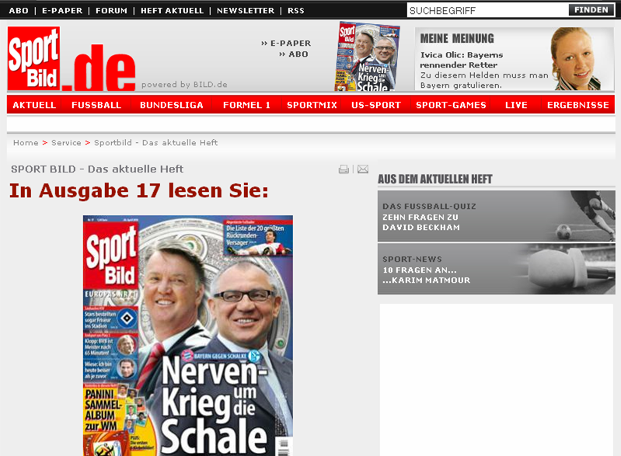
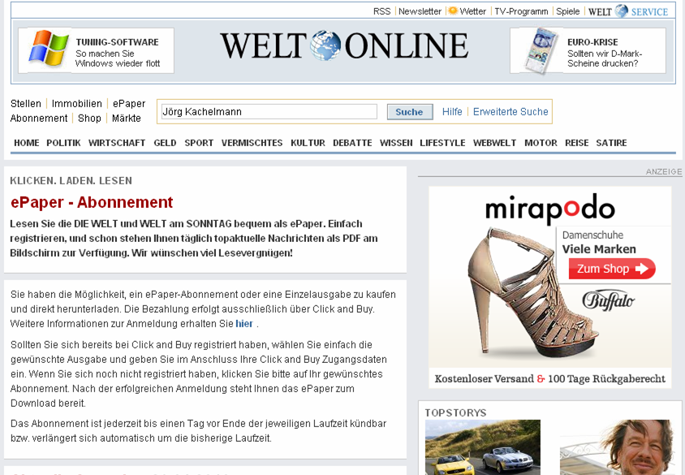
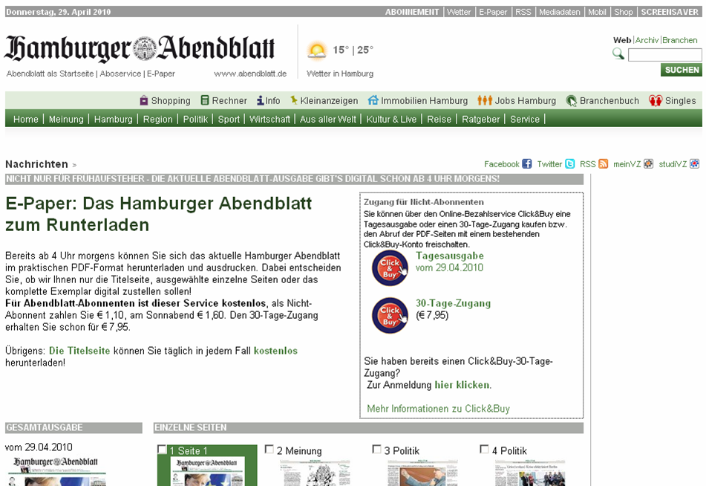
ePaper
1,50 €
1,20 €
1,10 €
Focus
Welt
Berliner Kurier
Spiegel
Süddeutsche
etc.
→
Exklusive Storys brauchen ein anderes Umfeld
Preisangaben jeweils für Einzelausgabe, Tagezeitungen: Wochentags
20

Slide 21
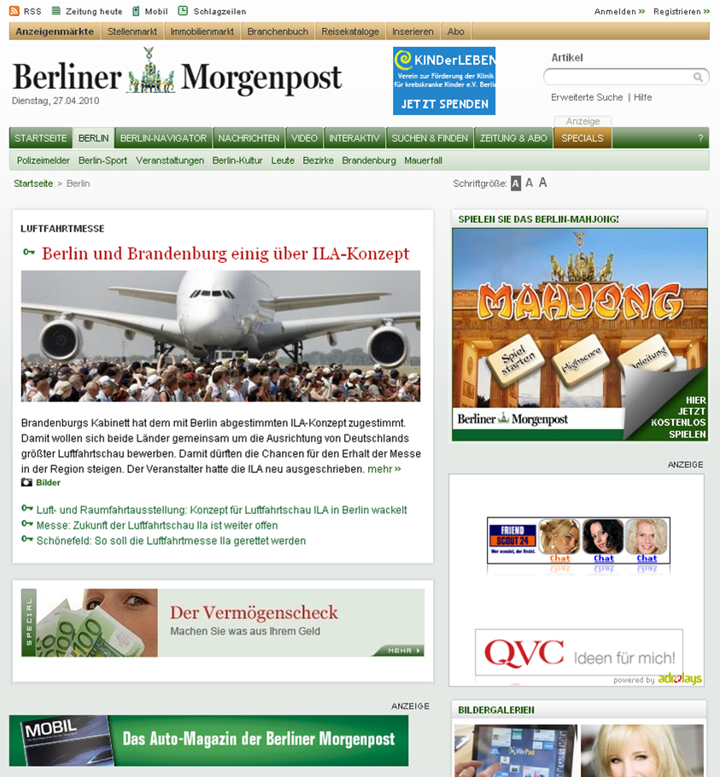
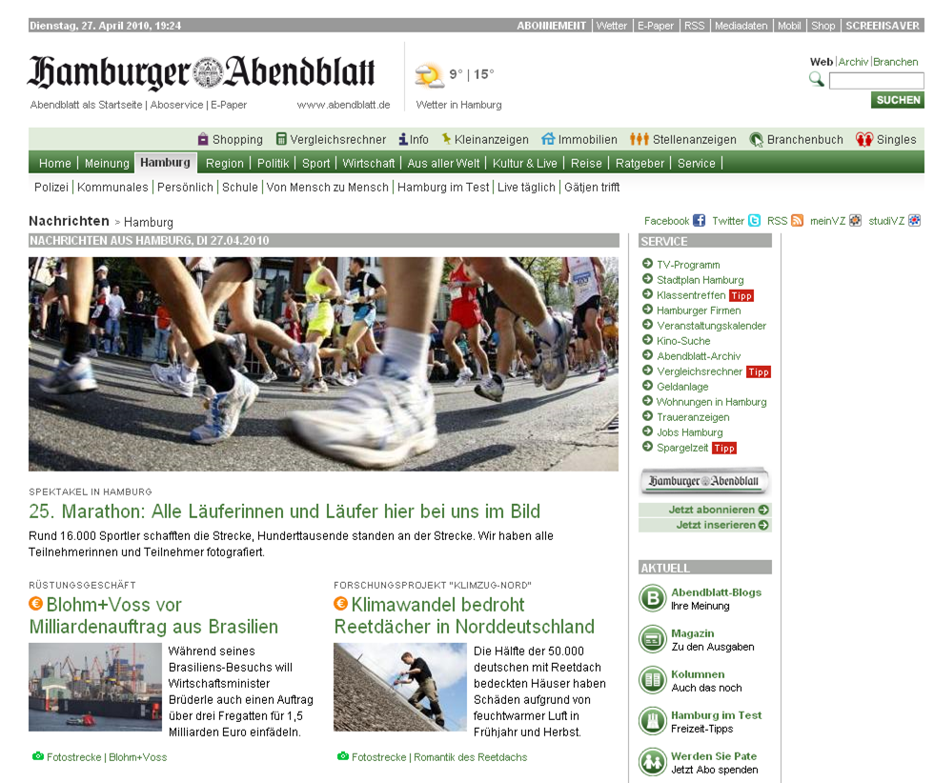
Startschuss – Regionale Inhalte in Web und Wap
4,95 €
7,95 €
1,99 €
Preisangaben jeweils für 30 Tage-Abo, Abendblatt.de ab Mai 2010 mit gestaffeltem Preismodell
21

Slide 22
Weiterentwicklung – Mobile Applikationen
Ausgangssituation
Aktivitäten
Nächste Schritte
Axel Springers starke Marktposition im
mobilen Internet
iPhone bietet beste Infrastruktur
iPhone ist bisher
die relevante
Plattform
Entwicklung von Apps
Etablierung
Abo-Modelle
Ausweitung auf weitere Endgeräte-gruppen
Ausweitung auf weitere relevante Plattformen
Weitere Produkte
Weitere Varianten
22

Slide 23
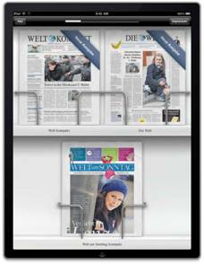

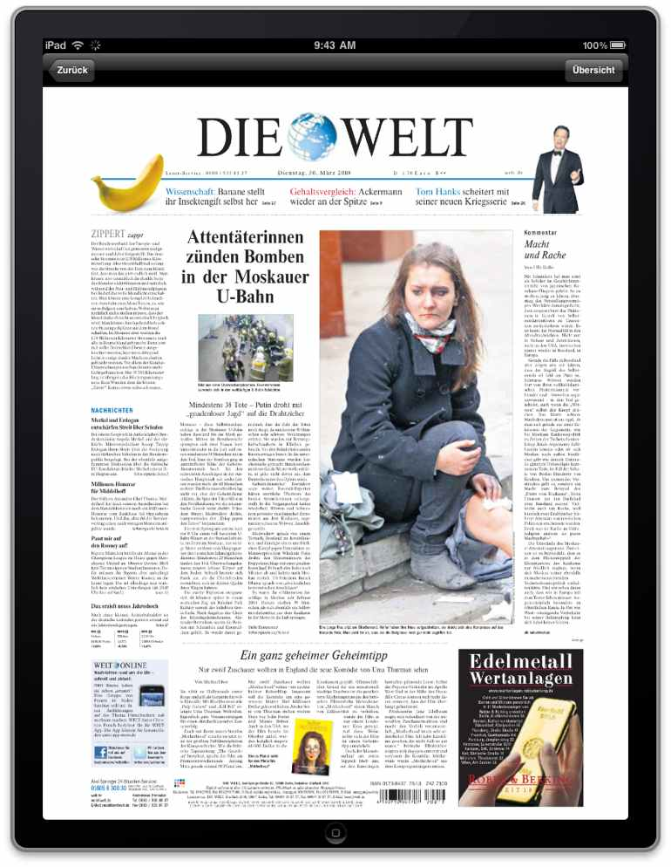
iKiosk – Alle Zeitungen von Axel Springer als PDF
BILD:
EUR 0,79/Ausgabe -- EUR 12,99/Monat –
EUR 34,99/3 Monate -- EUR 129,99/Jahr
BILD am SONNTAG:
EUR 1,59/Ausgabe -- EUR 5,99/Monat – EUR 15,99/3 Monate -- EUR 59,99/Jahr
DIE WELT:
EUR 1,59/Ausgabe - EUR 29,99/Monat --EUR 74,99/3 Monate -- EUR 239,99/Jahr
WELT am SONNTAG:
EUR 2,39/Ausgabe -- EUR 7,99/Monat --EUR 22,99/3 Monate -- EUR 94,99/Jahr
WELT KOMPAKT:
EUR 0,79/Ausgabe -- EUR 12,99/Monat -- EUR 32,99/3 Monate -- EUR 119,99/Jahr.
HAMBURGER ABENDBLATT:
EUR 1,59/Ausgabe -- EUR 19,99/Monat --EUR 49,99/3 Monate -- EUR 179,99/Jahr
BERLINER MORGENPOST:
EUR 0,79/Ausgabe -- EUR 14,99/Monat –
EUR 35,99/3 Monate -- EUR 119,99/Jahr
ab 0,79 €
23
1. Juni 2010

Slide 24

iPad App: Die Welt multimedial
Multimediale Aufbereitung
7 Tage die Woche
4 x täglich aktualisiert
EUR 11,99/Monat
11,99 €
24
1. Juni 2010

Slide 25


iPad App: The Iconist
Lifestylemagazin für das iPad
Redaktion: WELT Lifestyle Ressort
Blätterbare Ausgaben, mit einem Anfang und einem Ende
best of both worlds – Lesevergnügen von Print und die Interaktivität und der Medienreichtum von Online
4,99 €
25

Slide 26
Startschuss – Mobile Payment Mobilportal
Ablauf
* Hier dargestellt T-Mobile Preise; Preise bei anderen MNOs: Tag: 0,19 €; Woche: 0,99 €; Monat: 1,99 €
26

